Slide 1
СТРУКТУРА ПРЕЗЕНТАЦИИ ПРАКТИЧЕСКИХ ДОСТИЖЕНИЙ ПЕДАГОГА-ПСИХОЛОГА
(ПСИХОЛОГО-ПЕДАГОГИЧЕСКОЙ ТЕХНОЛОГИИ) на высшую категорию
СЛАЙД 1. Визитная карточка
СЛАЙД 2. Название технологии
СЛАЙД 3. Актуальность, целесообразность технологии
СЛАЙД 4. Концептуальные положения и основные принципы технологии
СЛАЙД 5. Цель и задачи психолого-педагогической технологии
СЛАЙД 6. Этапы создания и апробирования технологии
СЛАЙД 7-9. Описание этапов работы
СЛАЙД 10. Выводы и перспективы
СЛАЙД 11. Транслируемость практических достижений профессиональной деятельности
СЛАЙД 12. Литература

Slide 2
ВИЗИТНАЯ КАРТОЧКА
Фамилия, имя, отчество
Место работы
Должность
Стаж
Квалификационная категория
Награды, звания
Профессиональное кредо (девиз)
Фотография (портрет)

Slide 3
НАЗВАНИЕ ТЕХНОЛОГИИ
(слово «технология» в названии должно быть обязательно!)
Примеры формулировок:
«Технология развития … детей … возраста (группы) посредством использования (на основе использования) …»
«Современные психолого-педагогические технологии развития … сферы детей … возраста с ТНР (ОНР), ЗПР»
«Психолого-педагогическая технология развития … у детей … возраста через использование … средств»

Slide 4
АКТУАЛЬНОСТЬ, ЦЕЛЕСООБРАЗНОСТЬ ТЕХНОЛОГИИ
значимость решаемой педагогом-психологом психологической проблемы (современные тенденции, социальный заказ, нормативно-правовое обеспечение и т.д.);
особенности решения (какие технологии используете: арт-терапия, сказкотерапия, песочная терапия и т.д.)

Slide 5
КОНЦЕПТУАЛЬНЫЕ ПОЛОЖЕНИЯ И ОСНОВНЫЕ ПРИНЦИПЫ ТЕХНОЛОГИИ
(принципы можно не указывать)
концептуальные основы работ психологов, педагогов с указанием ФИО
теоретические, методические и практические разработки, на которые опирается автор (идеи, основные положения…),

Slide 6
ЦЕЛЬ И ЗАДАЧИ ТЕХНОЛОГИИ
цель отображает главный конечный результат
задачи раскрывают, что нужно сделать, чтобы цель была достигнута при выборе тех или иных форм, методов и приемов.
! цель и задачи должны соответствовать названию технологии
Пример:
Цель: создание системы условий для …
развитие и коррекция ….
Задачи: дети, родители и педагоги, условия

Slide 7
ЭТАПЫ СОЗДАНИЯ И АПРОБИРОВАНИЯ ТЕХНОЛОГИИ
(характеристика этапов технологии)
Подготовительно-диагностический (диагностика, разработка программы, составление комплекса средств и т.д.)
Практический (основной) (коррекционно-развивающая работа с воспитанниками, работа с родителями и педагогами, обогащение РППС)
Рефлексивно-аналитический (повторная диагностика, подведение итогов работы, перспективы)
! Далее на следующих слайдах раскрыть содержание каждого этапа, указать систему применяемых методов и средств на каждом из этапов.

Slide 8
1. ПОДГОТОВИТЕЛЬНО-ДИАГНОСТИЧЕСКИЙ ЭТАП
Цель
Перечень диагностических средств (дети, родители, педагоги, создание условий)
Диаграммы (название «Определение эмоционального состояния воспитанников» и т.д.)
Созданные условия (программы, среда)
! Подобным образом описать все этапы

Slide 9
ВЫВОДЫ И ПЕРСПЕКТИВЫ
Аргументированный анализ итоговых результатов работы, самоанализ и перспективы деятельности

Slide 10
ТРАНСЛИРУЕМОСТЬ ПРАКТИЧЕСКИХ ДОСТИЖЕНИЙ ПРОФЕССИОНАЛЬНОЙ ДЕЯТЕЛЬНОСТИ
формы распространения опыта (конкурсы, публикации, открытые показы, доклады, выступления на педсоветах, ММО, конференциях) с указанием названия формы, сроков и места проведения; сайты (скриншот): муниципальный, региональный, федеральный уровни

Slide 11
ЛИТЕРАТУРА
перечень источников информации, как печатных, так и электронных, используемых педагогом-психологом при разработке презентации.

Slide 12
Требования к оформлению презентации
1. Единый стиль оформления, четкая структура каждого слайда (строгий стиль без цветочков и бабочек)
2. Оптимальное количество слайдов – 20-24.
3. Оправданное использование анимации, видеовставок, звуковых фрагментов и т.п. Выбранные эффекты не должны отвлекать внимание экспертов, а акцентировать основные содержательные моменты выступления
4. Для удобства навигации и оптимизации материала рекомендуется использовать гиперссылки
(можно вставить QR-код).
5. Шрифт для заголовка – не менее 24, для информации – не менее 18
6. Текст презентации должен быть представлен ключевыми словами и фразами. Содержание презентации не дублирует, а дополняет и иллюстрирует устное выступление.
7. Иллюстративные материалы соответствуют содержанию презентации практических достижений профессиональной деятельности педагогического работника (минимальное количество фотографий)

Slide 13
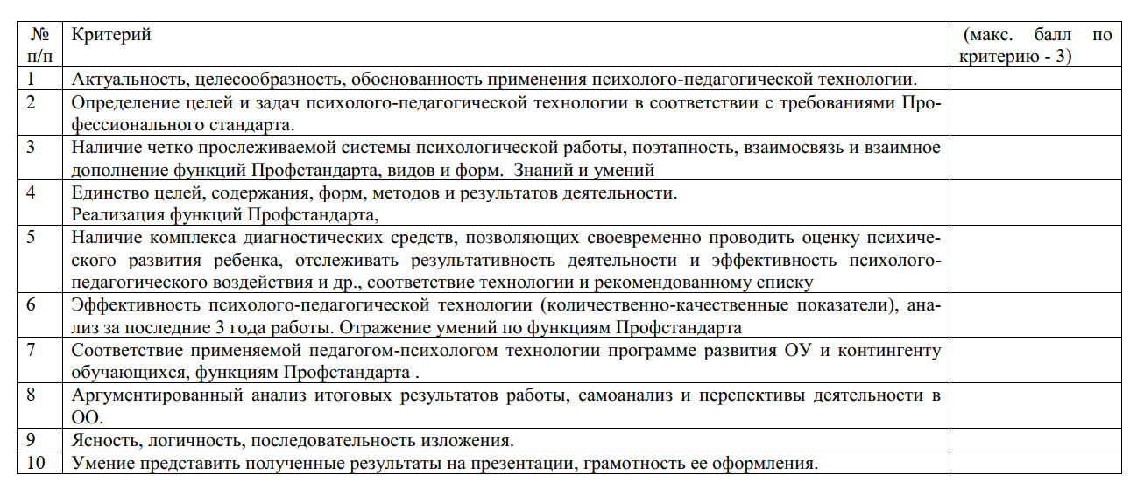
Критерии оценки компьютерной презентации (метод. рекомендации НИРО 48 стр.)

